Slide 1
Pályaorientációs projektnap
2020. február 29.

Slide 2
Tudnivalók
Gyülekezés ¾ 8-kor az osztálytermekben
8-tól 8.45-ig valamennyien évfolyam foglalkozásokon vesztek részt
9 órától meghívott vendégeinkkel találkozhattok
Mindenki két előadáson vesz részt( 9-10, 10.15-11.15)
A választásban segíthet a ppt
Egy-egy előadásra max. 35-en jelentkezhettek be, a létszám betelte után más előadást kell választani
Regisztrálni mindenkinek kötelező a honlapunkon
A regisztrációt 2020. február 21-én 12 órakor zárjuk.

Slide 3
Évfolyamok bevezető foglalkozásai
9. évfolyam rendhagyó osztályfőnöki óra a saját tanteremben
10-11. évfolyam: Dankó Zoltán karrier nagykövet előadása a tornateremben (A programot az Amerikai Kereskedelmi Kamara hozta létre és működteti)
12. évfolyam: Felelősséggel a diákhitelről (Páter előadó, 12-es tanterem)
Országh Ákos előadása (A Diákhitel Központ Zrt. Regionális képviselője), a másik előadó személye szervezés alatt

Slide 4
Balogh Márk Milán (28)
Okleveles gépészmérnök
Tanulmányok: Budapesti Műszaki és Gazdaságtudományi Egyetem
Munkahelyek:
Audi Hungária Zrt. (Győr) – Motorblokk hengerfurat bevonatolás
Robert Bosch Kft. (Budapest) – Szimulációs mérnök
Quick 2000 Kft. (Tiszavasvári) – Gyógyszeripari, vegyipari gépek tervezése, projektvezetése

Slide 5
Cseszlai István, stratégiai igazgató - Nemzeti Agrárgazdasági Kamara
Tanulmányok:
Budapesti Corvinus
ELTE Állam- és Jogtudományi Kar
Tevékenység:
kamarai falugazdász hálózat kialakítása,
helyi földbizottsági feladatok szervezése
agrárjogi aktivitás
stratégia alkotás
Korábbi munkahely: Vidékfejlesztési Minisztérium Államtitkársága

Slide 6
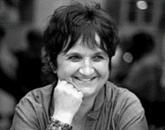
Dankó Zsófia, DLA egyetemi adjunktus
„Az építésszé válás folyamatát segítő oktatói munka az építészeti gondolatok, ismeretek, tapasztalatok átadására vállalkozik. A tanítás lényege: „… a művészetet nem lehet tanítani, csak beoltani lehet. Példát lehet nyújtani. Olyan atmoszférát teremthet az ember, amelyben növekedni lehet” (F. L. Wright). A konzulensi munkámhoz kapcsolható hívószavak: a felfedezés öröméről szóló alkotói tevékenység, józan-pragmatikus szemlélet, hallgató-oktató közötti bizalom, személyesség, együttműködés. Fontos az érzékenység, amely nem csak alkotói-tervezői magatartást, hanem az emberi nehézségek iránti fogékonyságot is tükrözi. „
Budapesti Műszaki és Gazdaságtudományi Egyetem Építészmérnöki Kar,
Lakóépülettervezési Tanszék

Slide 7
Dr. Dankó-Tóth Evelin
Tanulmányok: Semmelweis Egyetem Általános Orvostudományi Kar - általános orvos
Munkahely: Jósa András Oktatókórház
Beosztás: Csecsemő-és gyermekgyógyász szakorvosjelölt
Hobbi: olvasás

Slide 8
Demeter Éva
Áruházvezető, C&A
Tanulmányok:
Debreceni Egyetem BTK Pszichológia szak (2019- jelenleg)
Fogyasztóvédelmi referens képzés OKJ, Budapest (végzés éve: 2014)
Budapesti Corvinus Egyetem GTK Gazdálkodási szak (Marketing és marketing-kommunikáció szakirányok; végzés éve: 2008)

Slide 9
Endrédi Zsófia
Pszichológus
Tanulmányok jelenleg: SOTE ÁOK Klinikai Szakpszichológus képzés
Munkahely:
Jósa András Oktatókórház
Szülészet Nőgyógyászati Osztály
Szabolcs-Szatmár-Bereg Megyei Rendőrfőkapitányság

Slide 10
Jávor Pál szakmacsoport-vezető, ápoló, Jósa András Oktatókórház
Tanulmányok:
Debreceni Egyetem EÜ Kar,
Pécsi Tudományegyetem
Onkológiai szakápoló
Tevékenység:
450 szakdolgozó munkájának szervezése
Szakképzésben való részvétel
Érdekképviselet
Előadás témája: az egészségügyi szakdolgozói munka

Slide 11
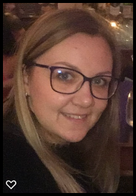
Jeles-Kiss Orsi, a nyíregyházi McDonald’s éttermek működéséért felelős konzultáns
Érdekel a franchise világa?
„Mekisnek lenni jó!”
Tanulmányok:
Budapesti Gazdasági Főiskola Kereskedelmi, Vendéglátóipari és Idegenforgalmi Főiskolai Kar
Debreceni Egyetem, Felnőttképzési és Gyermeknevelési Kar
Hamburger University, München – McDonald’s Business Leadership
BGF-KVIFK - Idegenvezető képesítés
Esküvőszervező képesítés
Korábbi munkahelyek:
Corinthia Grand Hotel Royal, Budapest
Holiday Inn Hotel Budapest-Budaörs

Slide 12
Juhász Réka
„Az év női startup vállalkozója” döntőse 2019-ben
Tanulmányok: Corvinus: nemzetközi tanulmányok
„2015-ben alapítottam meg első cégemet 3 egyetemi társammal együtt. Rövidtávú lakáskiadással foglalkozunk, ami annyit jelent, hogy az ügyfeleink által biztosított lakásokat, külföldi turisták számára adjuk ki. Jelenlegi portfóliónkat Budapesten és Prágában is üzemeltetjük. Operatív vezetőként körülbelül 50 ember dolgozik az én részlegemen, velük együtt dolgozunk azon, hogy a hozzánk érkező vendégeknek problémamentes ittlétük legyen.”

Slide 13
Kolozsy Balázs
Ügyvezető Igazgató
Lavylites – Laworker Kft.
Tanulmányok:
Miskolci Egyetem Gépészmérnöki Kar és Informatikai Kar,
Műszaki menedzser szak, gépészeti szakirány, logisztikai blokk
Korábbi munkahelyek:
Huawei
Teva
Bosh

Slide 14
Dr. Krusóczki Bence
jogász, ügyvezető – RIA TELL Vagyonvédelmi Kft.
Doktorandusz SZTE ÁJTK Doktori Iskola
4 éve az Új Nemzeti Kiválósági Program ösztöndíjasa
Tudományos tevékenységeire tekintettel 2019. év végén Pro Scientia Aranyérmet vehetett át a Magyar Tudományos Akadémián

Slide 15
Maginecz János
CRM vezető – Oney Magyarország Zrt.
(https://hu.wikipedia.org/wiki/CRM)
A cég profilja:
Lakossági hitelezés (személyi kölcsön, áruhitel és hitelkártya) francia anyavállalati háttérrel
Tanulmányok:
Budapesti Metropolitan Egyetem
(Közgazdász, Gazdálkodás és Menedzsment szak, KKV szakirány)
https://www.linkedin.com/in/janos-maginecz/

Slide 16
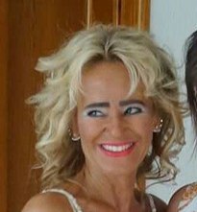
Dr. Sável Krisztina
Felsőfokú tanulmányok és végzettség:
Miskolci Nehézipari Műszaki egyetem Állam- és Jogtudományi Kar, jogász
Budapesti Közgazdaságtudományi Egyetem, közgazdász
Munkahely:
Nyíregyházi Járási Ügyészség
Beosztása: ügyész
Szakterülete: nyomozás felügyelet és vádelőkészítés, vádképviselet
„A jog szenvedély nélküli értelem” (Arisztotelész)

Slide 17
Sipeki Xénia
Projektmenedzser- Szerencsejáték Zrt.
Tanulmányok:
Budapesti Kommunikációs Főiskola - Kommunikáció és médiatudomány szak/ PR, Reklám, Marketing szakirány
MOME - User Interface Designer
Tevékenységek:
sorsjegy piaci bevezetése
labdarúgó EB és VB kampány tervezése
weboldal tervezése

Slide 18
Szabó Tamás
Cégtulajdonos: Blueprint 3D Bt.
(3D nyomtatás, tervezés, szkennelés, https://blueprint.hu/)
Tanulmányok: Budapesti Műszaki Egyetem műszaki menedzser
Korábbi munkatapasztalat:
utazásszervezés
tőzsdei, majd nagyvállalati-banki
gyakorlat

Slide 19
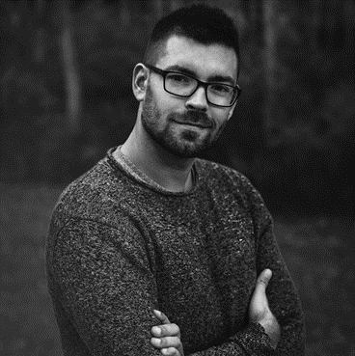
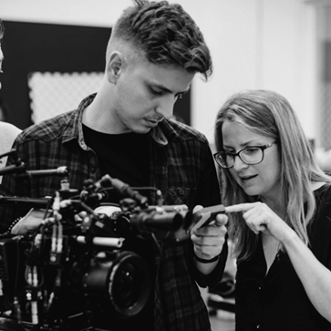
Szalontay Zsombor Szathmáry Ákos
Fotográfus (29)
Fotó Kurzus – Boros György 2010 – 2011
METU – Fotográfia 2011 – 2015
Modell, potré, reklám, termékfotózás
Filmes segédoperatőr, kamera asszisztens (28)
H.S.C. Filmes segédoperatőr 2010 - 2012
METU – Nemz. Komm. /angol/ 2010-2013
Camera department magyar vezetője külföldi és magyar filmprodukciókban
Mivel mindkettőnk munkája rendhagyó hivatás, így nem mindenki által ismert vagy elfogadott úton kerülhetsz be, illetve feljebb a ranglétrán. A mostani fejünkkel el tudjuk mesélni, hol kezdtük, és ma meddig jutottunk, valamint mit csinálnánk másképp vagy ugyanúgy. „Alázat és kitartás“
A
kettőnk munkája rendhagyó hivatás, így nem egy mindenki álta

Slide 20
Szikora Péter András
Végzettség:
Biomérnök BSc.
Orvosi biotechnológus MSc.
(Pázmány Péter Katolikus Egyetem Bionika Kar)
Munkahely: Turbine https://turbine.ai/
Tevékenység: rákkutatás
„A Turbine nevű hálózatkutató cég daganatos sejtek és célzott terápiák molekuláris szimulációjával foglalkozik. A Semmelweis Egyetem Patológiai és Kísérleti Rákkutató Intézetében mindeközben ettől független kutatási témával foglalkozok.”

Slide 21
Szikszai Tamás
Online marketing specialista és tanácsadó pszichológus
A Future Management egyik társalapító tulajdonosa
(www.futuremanagement.hu)
Tanulmányok(MA)
munka-és szervezet pszichológus
sport-pszichodiagnosztikai tanácsadó
Korábbi munkák: Red Bull Hungária Kft. Oktatási Minisztérium, DEHÖK alelnök

Slide 22
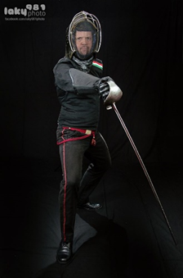
Dr. Tóth András Tamás
Szakvizsgázott gyógyszerész
Tanulmányok: Szegedi Egyetem
Munkahely: Jósa András Oktatókórház Smaragd gyógyszertárának vezetője
Harcművész, a nyíregyházi Simonyi Óbester Szablyavívó Iskola
vezetője

Slide 23
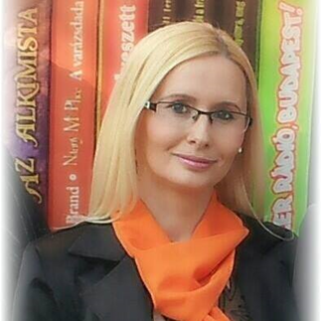
Dr. Vaczóné Antal Erika
Informatikus könyvtáros, biblioterapeuta
Tanulmányok:
Nyíregyházi Egyetem
Kaposvári Egyetem
Munkahely: Móricz Zsigmond Megyei Könyvtár (2020-ig igazgatóhelyettes)
Tevékenységek:
Hátrányos helyzetű tanulók könyvtári ellátása
könyvtárbemutató
biblioterápia
publikáció
„Ki szépen kimondja a rettenetet, azzal föl is oldja” (Illyés Gyula)

Slide 24
A 2019-es projektnap előadói

